Slide 1

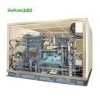

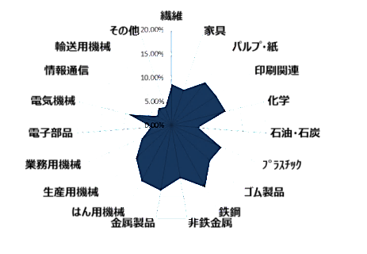

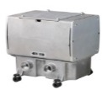
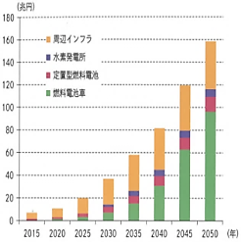
Ｈ２Ｏｓａｋａビジョン概要版
策定の背景
取組の方向性と取組内容
① 様々な社会課題の解決に貢献する水素エネルギーの有望性
取組の方向性
ＫＩＸ水素グリッドプロジェクトや府中央卸売市場のメガワット級燃料電池導入といった府内での取組の経験を活かし、戦略的かつ幅広い分野での実証事業等のプロジェクトを民間企業と連携して創出。事業者の研究開発成果を実用化や事業化につなげる
水素エネルギー産業への参入ポテンシャルが高い府内中小企業等に対して、動機付けし、ビジネス参入をサポート
エネルギーの多様な選択肢の一つとして、水素が活用されている「水素社会」の実現により、
温室効果ガスの削減をはじめ多くの社会課題の解決に貢献できる可能性がある
温室効果ガス
排出削減
エネルギー
地産地消
ＢＣＰ対応
など
新たな
水素プロジェクト創出
中小企業等の
参入促進
将来性のある
産業を大阪から
発展させる
② 大阪の強みを活かせる産業分野としての水素
水素関連分野に先進的に取り組む企業や、高い技術力を持つ多様で厚みのある中小企業が集積する
大阪は、多種多様な技術が集約される水素エネルギー産業の発展に大きく貢献できる
府内事業者の水素エネルギー産業への
参入意欲醸成
水素エネルギー産業をけん引する事業者とのビジネスマッチングまできめ細かくサポート
リーディングからサポーティングまで幅広く水素エネルギー産業にチャレンジする先進企業が数多く集積
高度な技術を有するものづくり企業が集積し、新たな技術・製品を次々と生み出すフルセット型の産業構造
取組内容
＜蓄圧器＞
＜圧縮機＞
＜液化水素製造＞
製造業事業所数
全国最多
＜部門別事業所数シェア＞
＜ 基本的取組 ＞
① 産学官プラットフォームの運営
② 正しい知識の普及と合理的な規制緩和の推進
＜バルブ・配管類＞
＜昇圧用ブロア＞
＜部門別全国最多事業所＞
金属製品・非鉄金属製造
鉄鋼業・化学工業
はん用機械器具 等
産学官が幅広く結集し、事業者間の交流やアイデア創出を図る
「場」〔プラットフォーム〕として運営していくことにより、新たなプロジェ
クト創出につなげていくとともに、これらの取組を府内事業者や府民
に幅広く情報発信していく
水素エネルギーの普及にあたっては、水素について「よくわからない」
等と感じている府民に正しく理解してもらうことが重要なことから、
水素に関する正しい知識の普及活動について事業者と一体と
なって取り組んでいく
規制緩和することに合理的理由があると考えられるものについては、
国へ要望していくなど積極的に取り組んでいく
など多数
＜世界の水素関連市場予測＞
Ｈ２Ｏｓａｋａビジョン推進会議（仮称）
事業者からの提案等を踏まえ、会議のもとに取組内容別の
研究会等をそれぞれ立上げ、プロジェクト創出につなげていく
水素は、様々な用途への活用が可能であり、今後、大きく成長することが期待されている市場
今後、市場が本格成長する前に
府内企業が参入することで
競争優位性を獲得
＜ プロジェクト創出に向けた取組 ～水素の「製造」「輸送・貯蔵」「利用」のうち、「利用」分野を中心とした取組を推進～ ＞
① 産業用車両等への
水素エネルギーの導入促進
② 純水素型定置用燃料電池の
活用モデルの構築
③ 様々な水素プロジェクトへの挑戦
燃料電池フォークリフトや燃料電池バスの普及拡大、燃料電池船の実証事業の実施など、産業用車両等への水素エネルギーの導入を促進
都市ガス等を機器内で改質した水素ではなく、機器に供給される水素を燃料とする純水素型定置用燃料電池の多様な活用モデルの構築を図る
現在、実証段階にある水素発電をはじめとして、水素の特性を活かした取組の可能性を探るなど、大阪が新たな水素ビジネスの拠点となるように、事業者とともに積極的に取り組んでいく
策定の目的
成長産業分野である水素関連事業の取組の方向性を示し、水素の需要拡大につながる新たな製品・サービスの実用化により、水素利用の幅の拡大を図る
取組の展開
量の拡大
おおさか
エネルギー地産地消
推進プラン
大阪府内における
水素ステーション
整備計画
Ｈ２Ｏｓａｋａ
ビジョン
水素エネルギーの需要拡大を図るための取組は、国・自治体・事業者が一体となって長期にわたって推進していく必要がある
・2020年度を節目とし、それまでの間をファーストステップの期間として、水素エネルギー利用の幅の拡大につながるような
新たなプロジェクトを積極的に推進
・それ以降をセカンドステップの期間として、水素エネルギー産業が大阪経済の成長エンジンとして大きく貢献できるよう、
中長期的視点にたった取組を推進していく
コージェネ、燃料電池の導入促進
ＦＣＶ
普及促進
水素ステー
ションの
整備促進
連携
水素利用の幅の拡大
取組期間
２０１５
年度
ファーストステップ
水素を活用したプロジェクトを積極的に推進
２０２０
年度
セカンドステップ
利活用の定着と更なる拡大に向けた取組の展開
目指す姿
ビジョン策定
プラットフォームの運営
水素エネルギー産業振興につながるプロジェクトが大阪を舞台に展開
日本の成長をけん引する東西二極の一極として、水素エネルギー産業で存在感を発揮する大阪の実現に貢献
様々な水素プロジェクト創出
研究開発成果を事業化に
結びつけるための支援方策の検討
水素に関する正しい知識の普及と
合理的な規制緩和の推進
府内中小企業の高い技術力を生かした
水素エネルギー産業の振興
国際的なインバウンド拠点である
「大阪」のショーケース機能発揮
※
実用化技術の普及
好循環
カンファ
レンス
プロモーション強化
※蓄電池、水素・燃料電池 国際カンファレンスin大阪（平成28年9月開催予定）

